Slide 1
Ciências da Natureza
Preparação para o SARESP
Unidade Regional de Ensino de Avaré
PEC DC - Ciências da Natureza : Juliane Figueiredo
Setembro/Outubro de 2025

Slide 2

Objetivo:
Promover a formação de professores de Ciências da Natureza para a preparação do SARESP 2025 e a organização do planejamento do 4º bimestre.

Slide 3

Como está a seu planejamento para o SARESP 2025?

Slide 4

Sugestão de organização de materiais para o 4º Bimestre
No planejamento para o 4º bimestre, ao analisar o Escopo-Sequência de cada série, faça a divisão em blocos temáticos organizados de acordo com os objetos de conhecimento, planejando as aulas em consonância com os descritores ou os conteúdos do Mapa Foco.
Veja, por exemplo, o planejamento elaborado de acordo com o Escopo-Sequência de Ciências.
Essa estratégia possibilita antecipar as aprendizagens relacionadas aos descritores e conteúdos do SARESP, evitando lacunas de aprendizagens para o próximo ano.

Slide 5
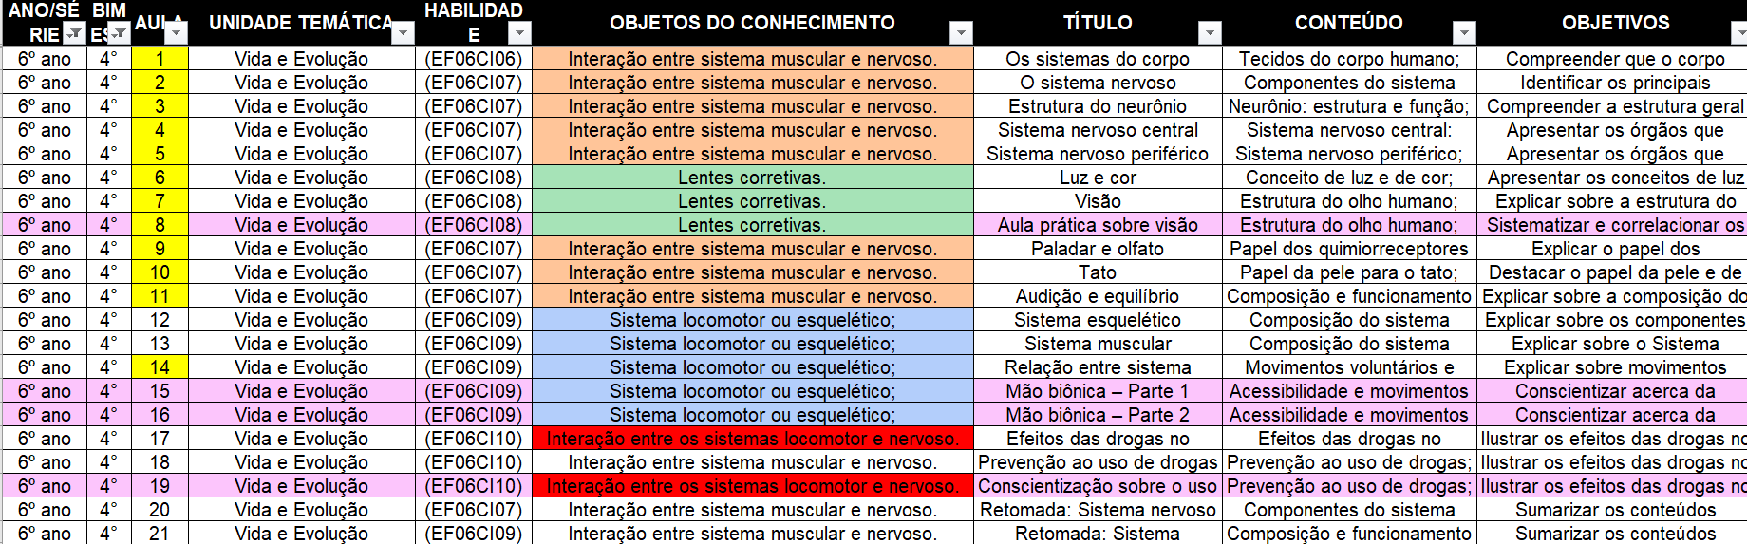
6º ano
Divisão por blocos temáticos
Antes do Saresp | Após o Saresp
Interação entre sistema muscular e nervoso | Interação entre os sistemas locomotor e nervoso (assunto envolvendo drogas)
Lentes Corretivas
Sistema Locomotor ou esquelético

Slide 6
6º ano : Descritores do 4º Bimestre
Descritores | Aulas (MD)
Compreender que os organismos pluricelulares são constituídos por um complexo arranjo com diferentes níveis de organização biológica (Células → Tecidos → Órgãos → Sistemas → Organismo), com base em ilustrações ou modelos digitais de apoio. | 1
Identificar os órgãos que compõem o Sistema Nervoso Central e suas principais funções. | 2,3,4,5
Relacionar as estruturas básicas do sistema nervoso (central, periférico e simpático/parassimpático) com suas respectivas funções no comando da coordenação das ações motoras e sensoriais do corpo. | 4,5,7,9, 10,11,14
Reconhecer o funcionamento da visão (captação e interpretação das imagens) na interação do organismo com o meio. | 6, 7, 8
Selecionar lentes adequadas para a correção de diferentes defeitos da visão com base no funcionamento do olho humano. | 6, 7, 8
Dica : Planeje as aulas do 4º Bimestre de forma que os objetivos estejam direcionados ao desenvolvimento dos descritores.

Slide 7
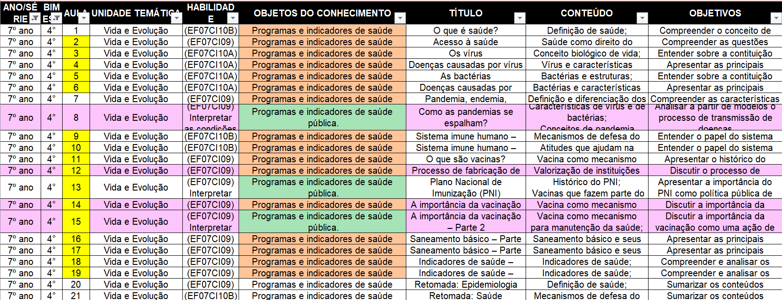
7º ano
Divisão por blocos temáticos
Antes do Saresp | Após o Saresp
Programas e indicadores de saúde | Não há blocos temáticos diferentes
Programas e indicadores de saúde pública

Slide 8
7º ano : Descritores do 4º Bimestre
Descritores | Aulas (MD)
Reconhecer as condições de saúde de uma comunidade, cidade ou estado, com base em indicadores de saúde – taxa de mortalidade infantil, cobertura de saneamento básico e incidência de doenças de veiculação hídrica, atmosférica, entre outros – ou de resultados de políticas públicas destinadas à saúde. | 2, 16,17,18, 19
Compreender a importância da vacinação para a saúde pública, para a manutenção da saúde individual e coletiva e para a erradicação de doenças. | 9,10,11,12, 13,14,15
Identificar principais características de vírus e de bactérias, assim como as principais patologias que provocam no organismo humano. | 3,4,5,6
Dica : Planeje as aulas do 4º Bimestre de forma que os objetivos estejam direcionados ao desenvolvimento dos descritores.

Slide 9
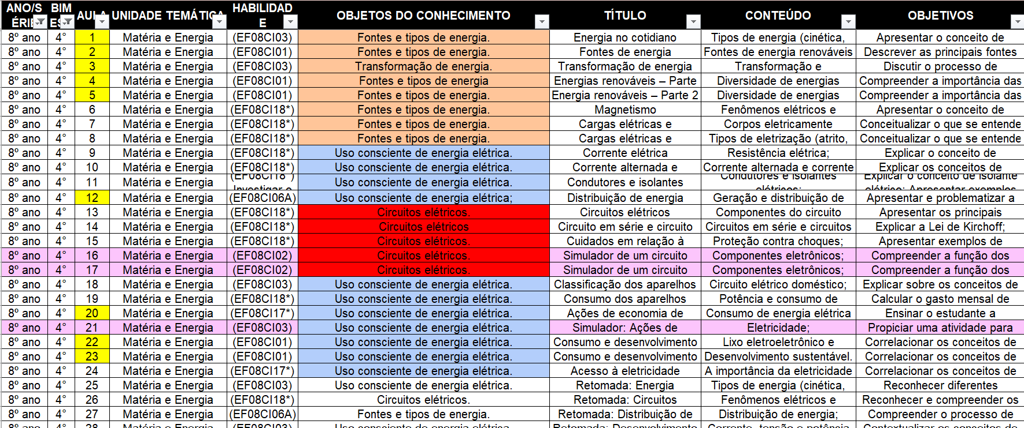
8º ano
Divisão por blocos temáticos
Antes do Saresp | Após o Saresp
Fontes e Tipos de Energia | Circuitos Elétricos
Uso Consciente de energia elétrica

Slide 10
8º ano : Descritores do 4º Bimestre
Descritores | Aulas (MD)
Classificar equipamentos elétricos residenciais, tais como chuveiro, ferro, lâmpadas, TV, rádio, geladeira e outros, de acordo com o tipo de transformação de energia (elétrica para as energias térmica, luminosa, sonora e mecânica). | 1,2,3
Classificar diferentes fontes de energia como renováveis ou não renováveis. | 4,5
Identificar modos mais sustentáveis de produção ou de consumo de equipamentos eletrônicos com o objetivo de diminuir o impacto na saúde individual e coletiva das pessoas. | 12,20,22,23
Dica : Planeje as aulas do 4º Bimestre de forma que os objetivos estejam direcionados ao desenvolvimento dos descritores.

Slide 11
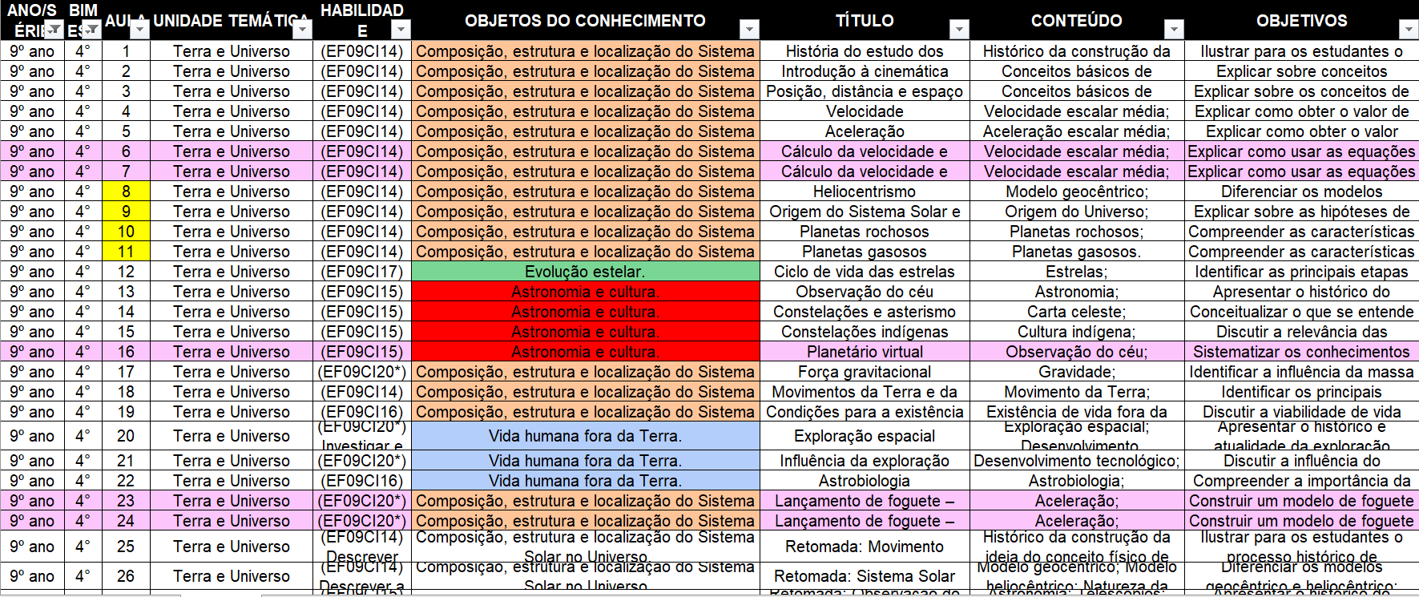
9º ano
Divisão por blocos temáticos
Antes do Saresp | Após o Saresp
Composição, estrutura e localização do Sistema | Astronomia e cultura
 | Evolução Estelar
 | Vida humana fora da Terra

Slide 12
9º ano : Descritores do 4º Bimestre
Descritores | Aulas (MD)
Reconhecer a composição e a estrutura do Sistema Solar (Sol, planetas rochosos, planetas gigantes gasosos e corpos menores). | 9,10,11
Identificar a localização do Sistema Solar na nossa Galáxia, a Via Láctea, e dela no Universo, apenas uma galáxia dentre bilhões. | 9
Compreender os modelos geocêntrico e heliocêntrico a partir da organização dos planetas e do Sol em cada um, reconhecendo o contexto histórico de cada modelo e as evidências que levaram à substituição do modelo geocêntrico pelo heliocêntrico. | 8
Dica : Planeje as aulas do 4º Bimestre de forma que os objetivos estejam direcionados ao desenvolvimento dos descritores.

Slide 13
Orientação
Utilize mesma estratégia nos componentes de
Física
Química
Biologia

Slide 14

Próximos Passos... 4º Bimestre
SARESP

Slide 15

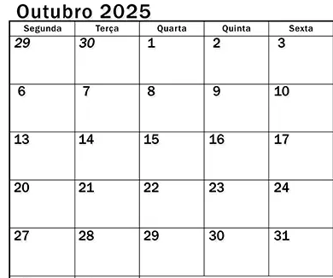
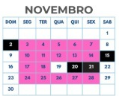
De olho no calendário
Trabalhar com o Escopo-Sequência / descritores e com os conteúdos do 4º Bimestre
4º Bimestre
Revisar todos os descritores e conteúdos , de acordo com o MAPA FOCO de 2025 (sugestão: Utilize Simulados e faça as devolutivas)
Dia Prof.
Dia Func.
SARESP

Slide 16
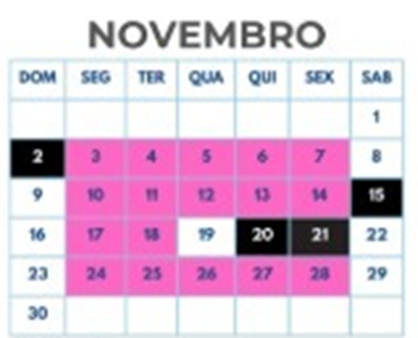
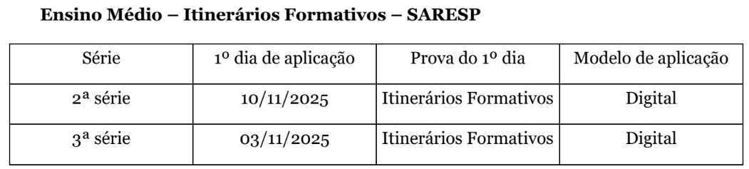
Resolução SEDUC no 109, DE 29 DE JULHO DE 2025
Provão paulista e Seriado 2025
3ª série EM : Dias 04 e 05 de novembro
1ª série EM : Dias 06 e 07 de novembro
2ª série EM : Dias 11 e 12 de novembro

Slide 17
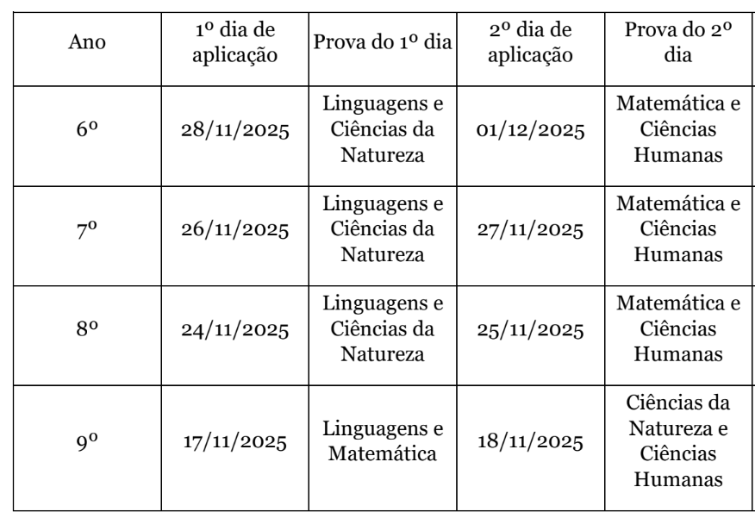

SARESP - EFAF

Slide 18
Trabalho com atividades ( Dia 20/10 à 14/11)
Realizar a retomada de conteúdos e descritores com foco no SARESP 2025.
Instrumentos de apoio:
Prova Ouro: Utilizar o banco de questões de Ciências.
Provão Paulista e Seriado: Utilizar questões de provas aplicadas em edições anteriores do Provão Paulista e do Seriado.
Acesse o link para encontrar as questões : https://drive.google.com/drive/folders/1jDDP1NhNyK4EDeMm74DiWm9xfj5SNVV-

Slide 19
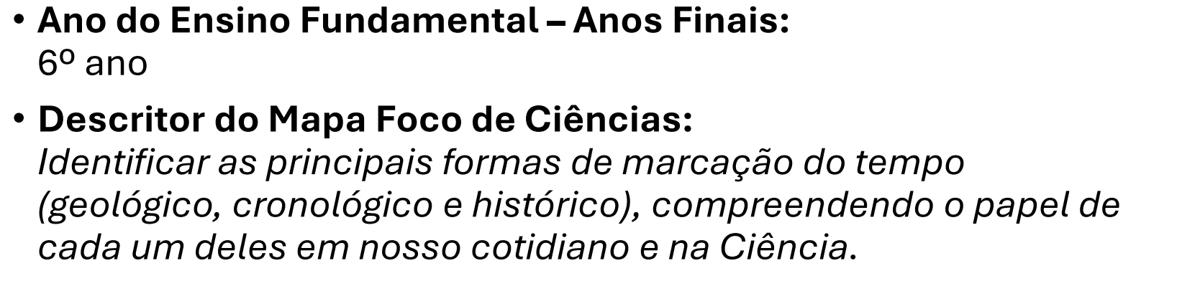
Exemplo de uma questão de Ciências :

Slide 20
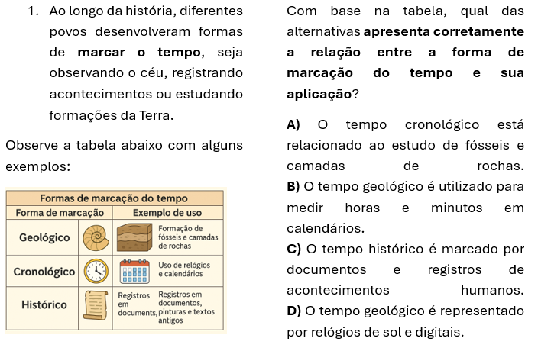
EXEMPLO DE UMA QUESTÃO DO SARESP DE ACORDO COM O DESCRITOR DO MAPA FOCO
Gabarito e Feedback
Alternativa C – Correta. O tempo histórico é registrado em documentos, textos, pinturas e registros de acontecimentos humanos.
Alternativa A – Incorreta. O estudo de fósseis e rochas corresponde ao tempo geológico, não ao cronológico.
Alternativa B – Incorreta. O tempo geológico refere-se a processos naturais de milhões de anos, não à marcação de horas.
Alternativa D – Incorreta. Relógios de sol e digitais representam o tempo cronológico, não o geológico.

Slide 21


